Slide 1


Добро пожаловать в PowerPoint!
5 советов, которые помогут вам упростить работу
Составитель: Елпашева Т.Н.

Slide 2
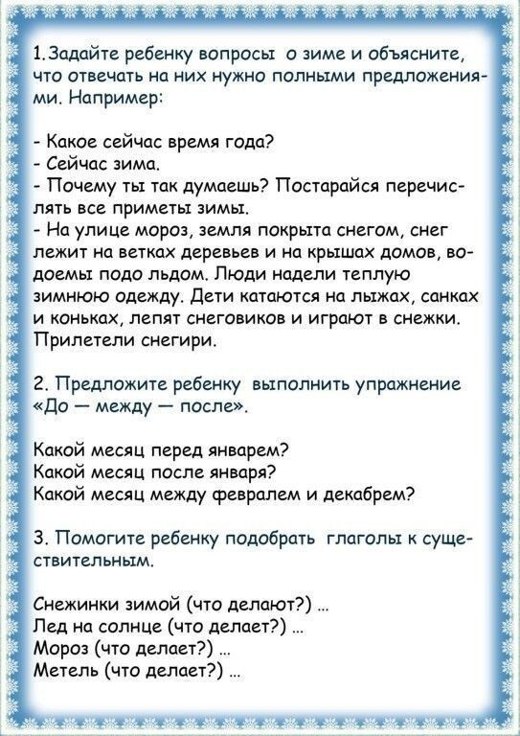
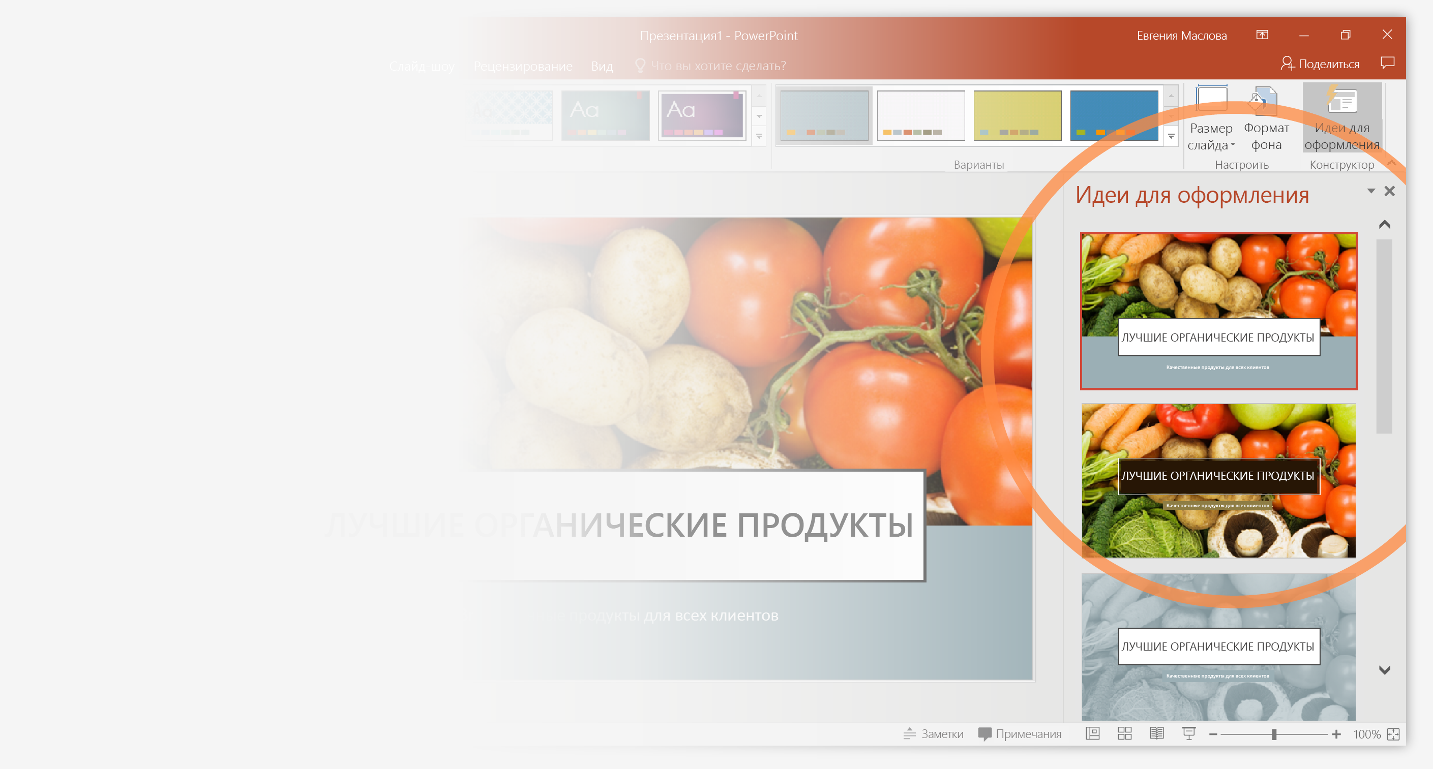
Доносить идеи проще с конструктором
Конструктор PowerPoint предлагает варианты профессионального оформления презентации, исходя из содержимого слайдов.
Конструктор доступен только по подписке. Если у вас есть подписка на Office 365, посмотрите на следующем слайде, как это работает в новой презентации.

Slide 3
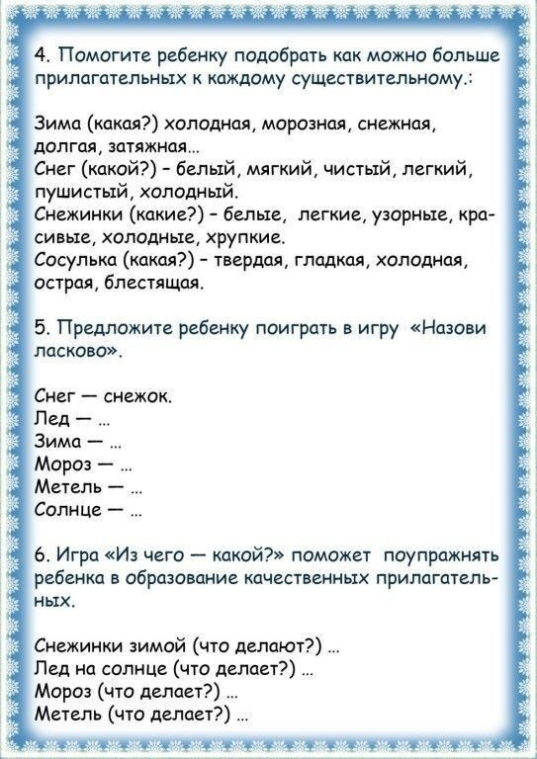
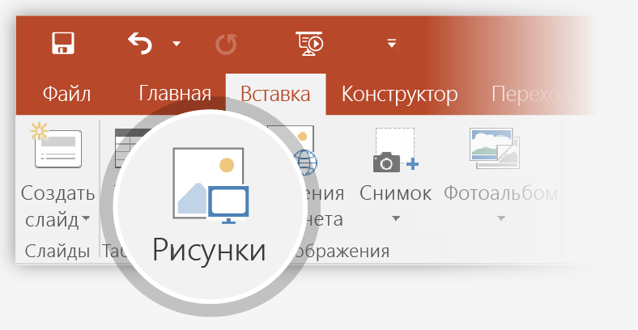
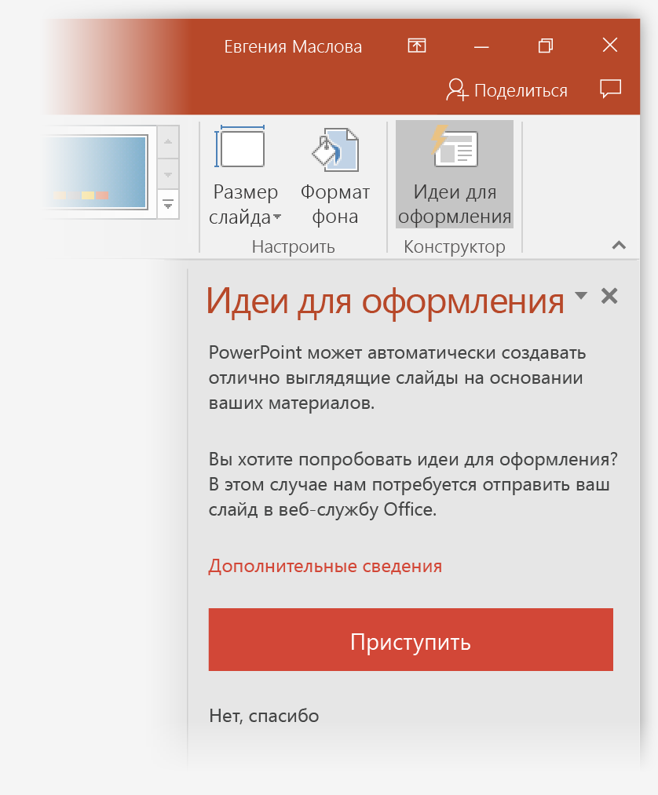
Как работать с конструктором PowerPoint?
Вот как это сделать:
1
Создайте новую презентацию: выберите Файл > Создать > Пустая презентация.
2
На самом первом слайде добавьте изображение: выберите Вставка > Рисунки или Вставка > Изображения в Интернете, затем выберите изображение.
Совет. При добавлении изображения необходимо подключение к сети.
3
Когда PowerPoint запросит разрешение на получение идей для оформления, нажмите кнопку Приступить.
4
Выберите оформление в области задач Идеи для оформления.

Slide 4
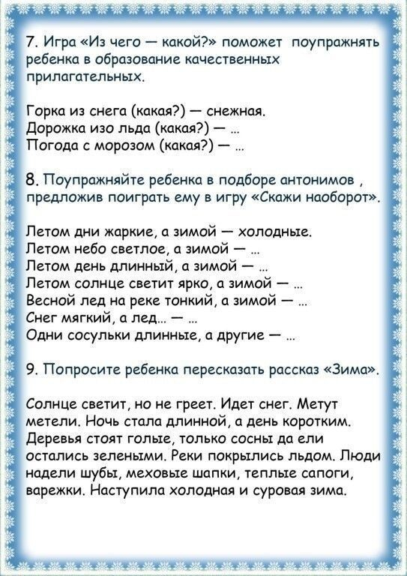
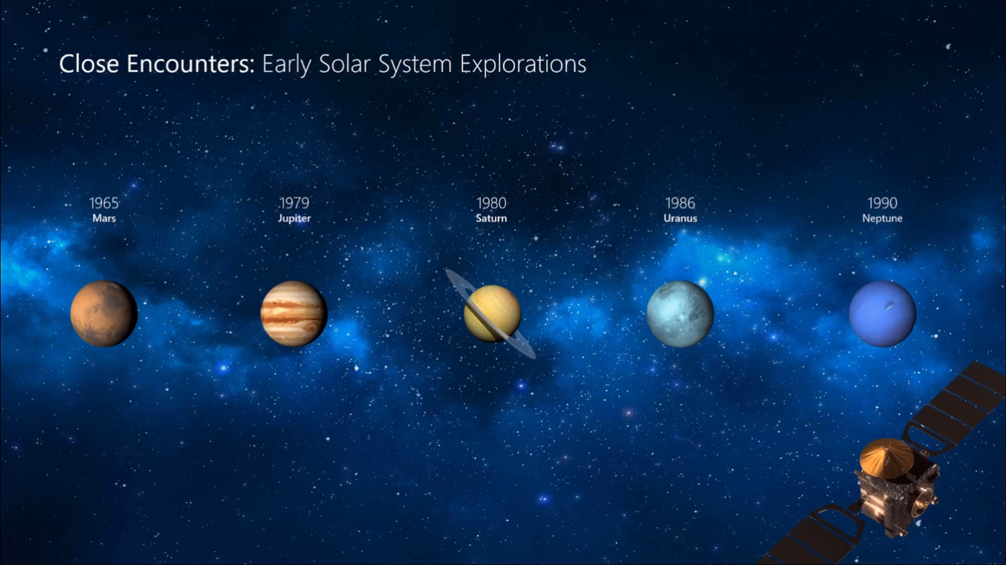
Трансформация
Трансформация позволяет сделать анимацию и перемещение объектов в презентации плавными. При этом вы работаете с двумя похожими отдельными слайдами, но в результате создается впечатление, что действие происходит на одном.
Воспроизвести небольшой пример в видео справа.
Трансформация доступна только по подписке. Если у вас есть подписка на Office 365, вы можете воспользоваться этой функцией (см. инструкции на следующем слайде).

Slide 5
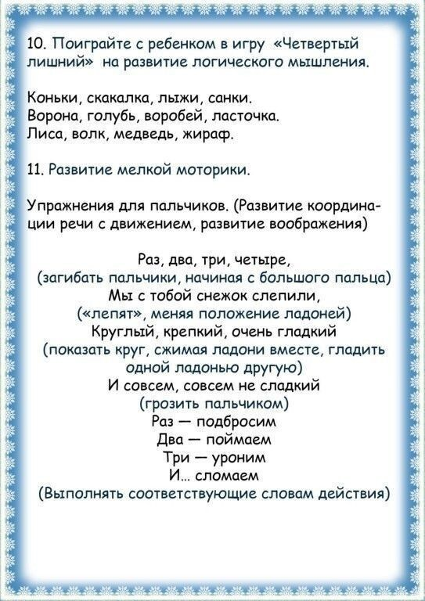
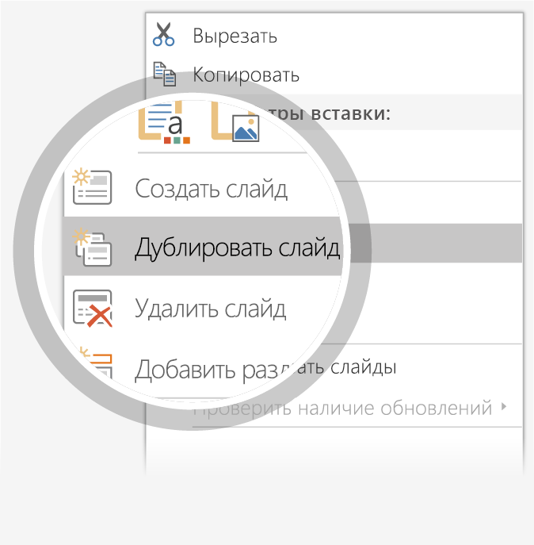
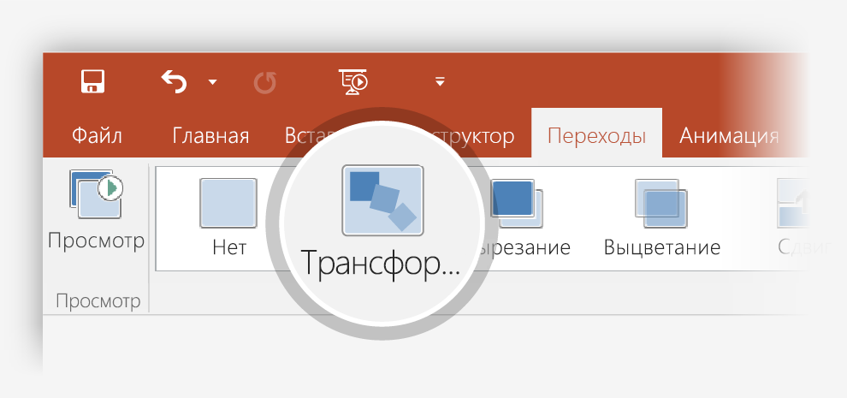
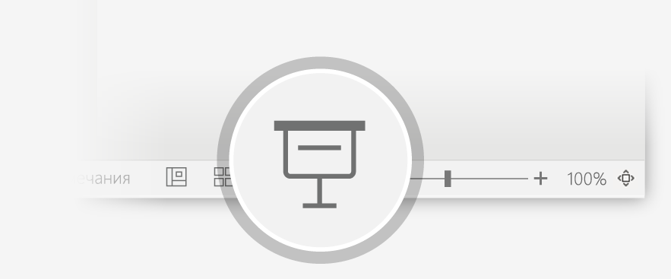
Настройка трансформации
Попробуйте сами применить этот переход к двум простым объектам.
1
Создайте дубликат слайда: щелкните правой кнопкой эскиз слайда и выберите элемент Дублировать слайд.
2
На втором из двух одинаковых слайдов измените параметры фигуры (например, положение, размер или цвет), а затем выберите Переходы > Трансформация.
3
Вернитесь на первый слайд, нажмите кнопку Слайд-шоу и выберите команду Воспроизвести, чтобы увидеть трансформацию круга.
Совет. С помощью функции Параметры эффектов можно настроить больше параметров трансформации.

Slide 6

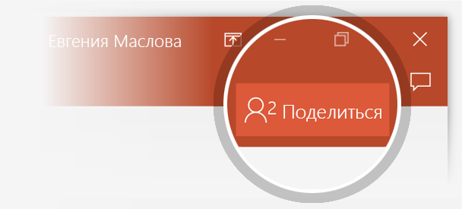
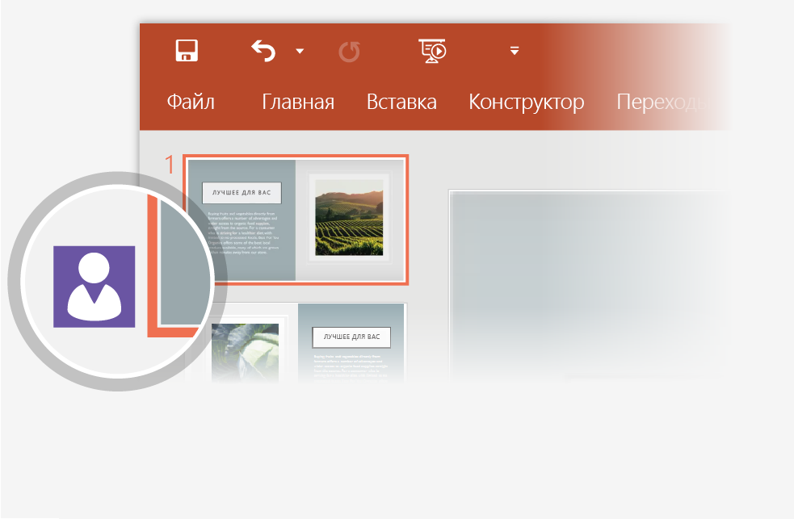
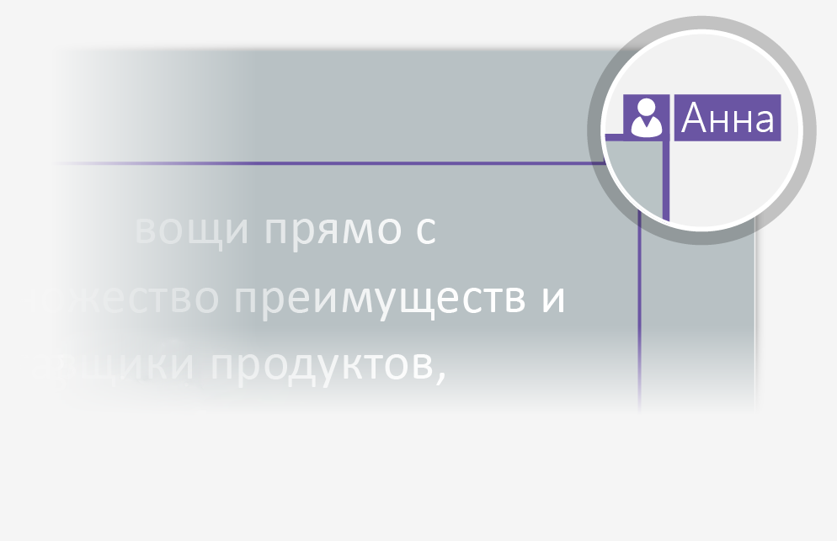
Работайте вместе в реальном времени
Если вы предоставите другим людям доступ к своей презентации, они смогут работать над ней одновременно с вами.
Вот как это сделать:
1
Вверху на ленте нажмите кнопку Поделиться, или воспользуйтесь клавишами ALT+ZS, чтобы пригласить людей к совместной работе (на этом этапе можно сохранить файл в облаке).
2
Когда другие люди работают над презентацией, маркер показывает, кто над каким слайдом работает…
3
…и какую часть слайда редактирует.

Slide 7
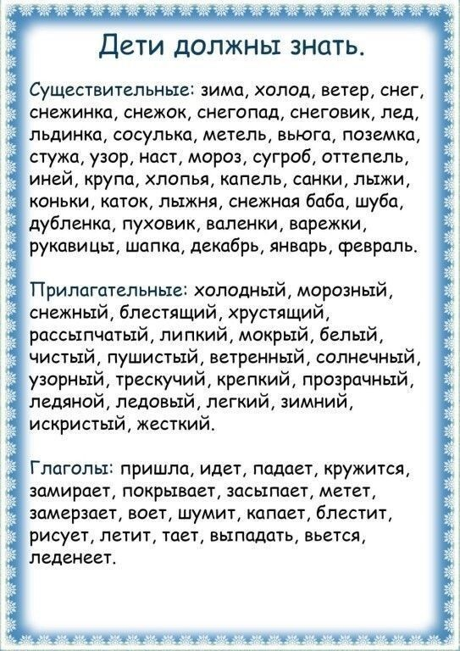


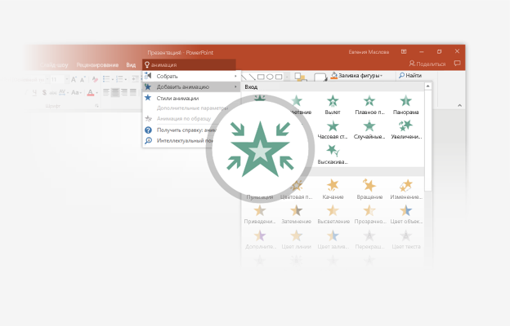
Станьте экспертом благодаря помощнику
Помощник находит правильные команды, когда они нужны,
позволяя вам сэкономить время и сосредоточиться на своей работе.
Попробуйте сами!
ВЫБЕРИТЕ МЕНЯ
1
Выберите справа изображение робота.
2
Введите слово анимация в поле помощник и выберите команду Добавить анимацию.
3
Выберите эффект анимации, например Масштабирование, и наблюдайте
за эффектом.

Slide 8
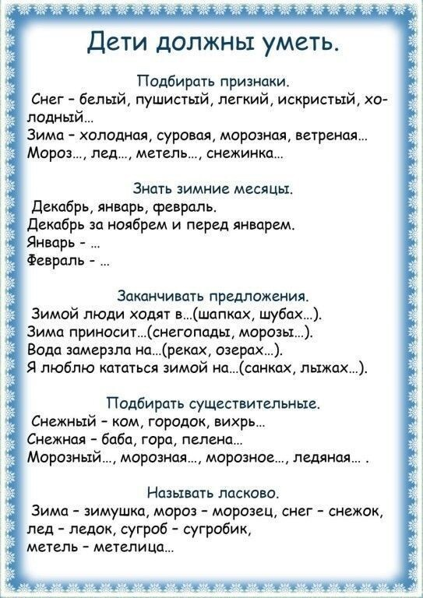
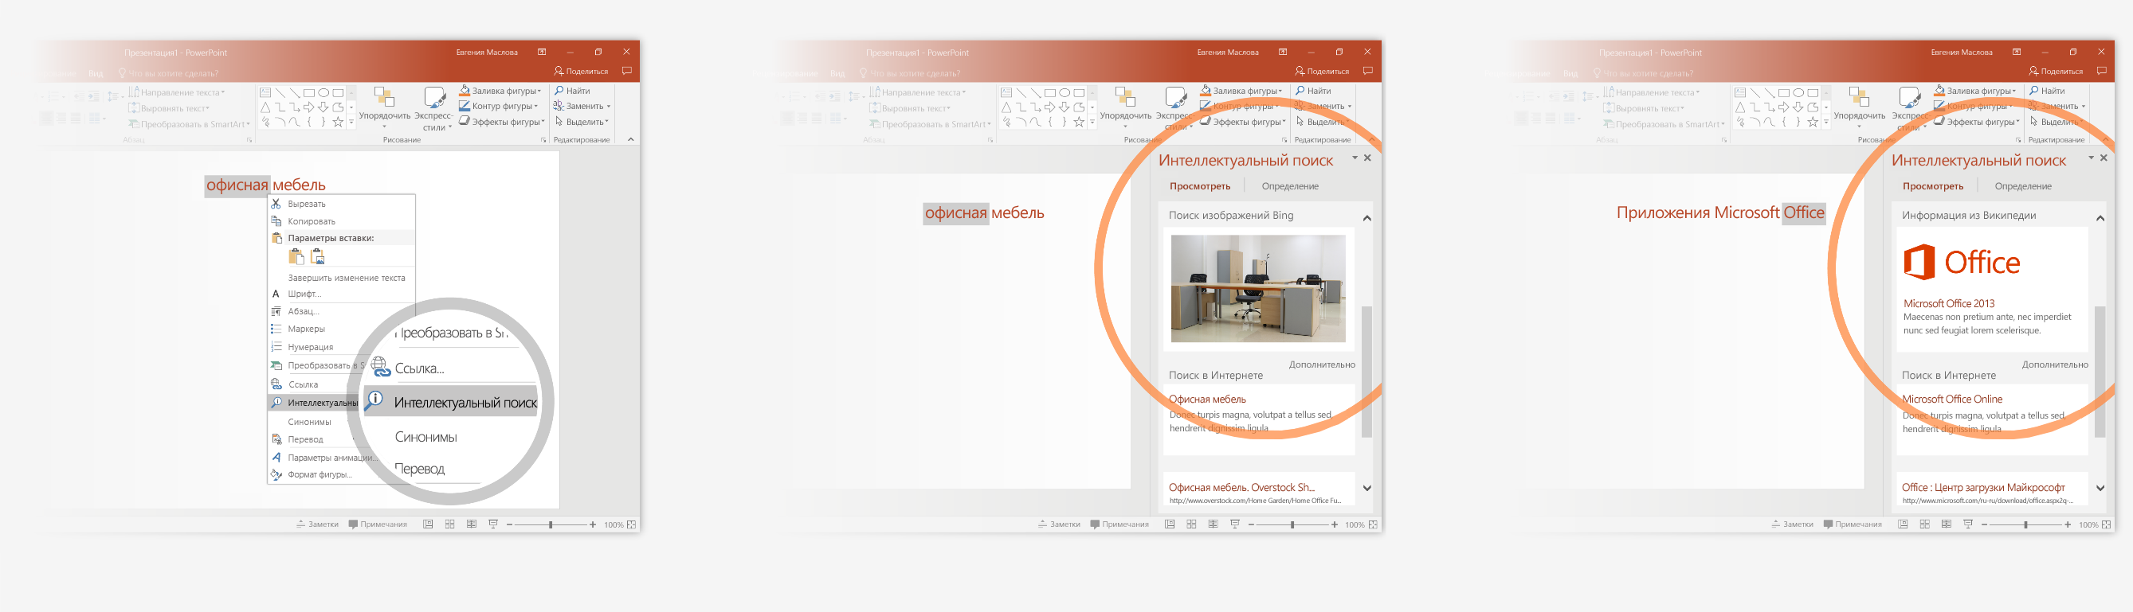
Поиск без выхода из режима просмотра слайдов
Интеллектуальный поиск позволяет просматривать справочные материалы непосредственно в PowerPoint.
Попробуйте сами!
1
Щелкните правой кнопкой мыши слово "офисная" в словосочетании офисная мебель
2
Выберите элемент Интеллектуальный поиск. Помните, что результаты соответствуют контексту словосочетания, а не приложения Microsoft Office.
3
Ради интереса снова запустите интеллектуальный поиск: щелкните правой кнопкой слово Office в действии 2.

Slide 9


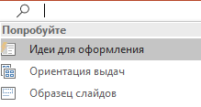

Есть еще вопросы о PowerPoint?
Нажмите кнопку помощник и введите запрос.
Посетите блог группы разработчиков PowerPoint
Перейдите к бесплатным учебным материалам по PowerPoint
ЩЕЛКНИТЕ СТРЕЛКУ В РЕЖИМЕ СЛАЙД-ШОУ
Notes:
В режиме слайд-шоу щелкните стрелки, чтобы перейти по ссылкам.

Slide 10


Slide 11


Slide 12


Slide 13


Slide 14


Slide 15


